Slide 1
皮肤用药照护技术

Slide 2
目录
CONTENTS
01
皮肤用药的概念
02
皮肤用药的操作流程
03
不同剂型的用药方法
04
对老年人的关怀

Slide 3
皮肤用药的概念
01

Slide 4
定义与作用
皮肤用药的基本概念
皮肤用药的主要作用
皮肤用药是指直接应用于皮肤表面，用于治疗皮肤病或改善皮肤状况的药物。
皮肤用药可以治疗皮肤疾病，如痤疮、湿疹，同时具有保湿、防晒等护肤功效。

Slide 5
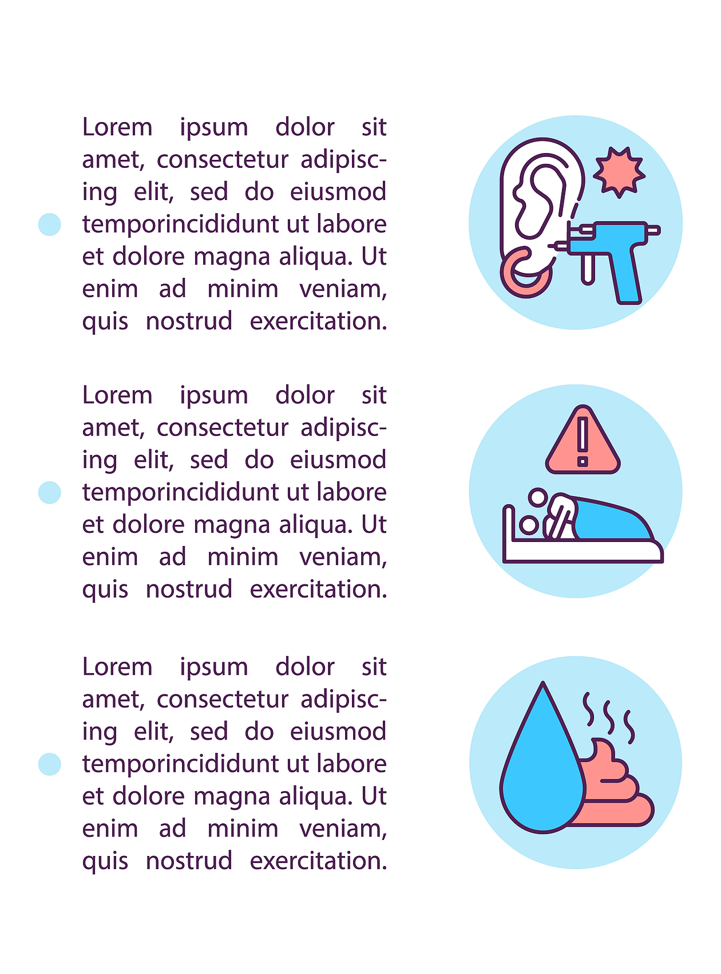
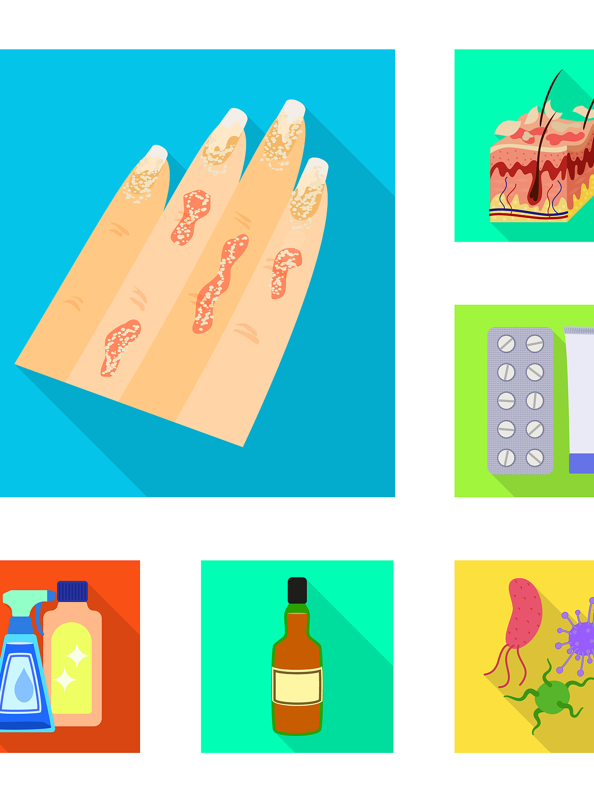
重要性说明
皮肤用药的预防作用
皮肤用药的治疗效果
通过正确使用皮肤用药，可以预防皮肤疾病的发生，维护皮肤健康。
皮肤用药能够针对性地治疗各种皮肤病，如痤疮、湿疹等，改善患者症状。
皮肤用药的安全性
皮肤用药的便捷性
合理使用皮肤用药，可以减少药物副作用，确保用药安全。
现代皮肤用药多为外用制剂，使用方便，易于患者日常管理。

Slide 6
皮肤用药的操作流程
02

Slide 7
准备阶段
评估患者皮肤状况
选择合适的药物
准备用药工具
在用药前，医生需评估患者皮肤的类型、敏感度及当前状况，以选择合适的药物。
根据患者皮肤状况和治疗需求，选择最适宜的药物，包括药膏、乳液或口服药物。
准备必要的工具，如药匙、手套、棉签等，确保用药过程的卫生和准确。

Slide 8
涂药方法
清洁皮肤
在涂药前，应先用温水和温和的清洁剂清洁患处，去除污垢和油脂，确保药物能更好地吸收。
正确涂抹
根据医嘱，使用指腹轻轻涂抹药物，避免用力搓揉，以免刺激皮肤或破坏药效。

Slide 9
观察与评估
皮肤状况检查
过敏性测试
病史询问
在用药前，医生会仔细检查患者的皮肤状况，包括红斑、疹子等，以确定病情。
为了预防过敏反应，医生会对患者进行过敏性测试，确保所选药物的安全性。
医生会询问患者的过往病史和药物过敏史，评估用药的适宜性和潜在风险。

Slide 10
应对不良反应
识别和记录不良反应
调整用药方案
详细记录用药后皮肤出现的任何异常反应，如红斑、瘙痒等，并及时向医生报告。
根据不良反应的严重程度，医生可能会调整药物剂量或更换其他治疗方案。

Slide 11
不同剂型的用药方法
03

Slide 12
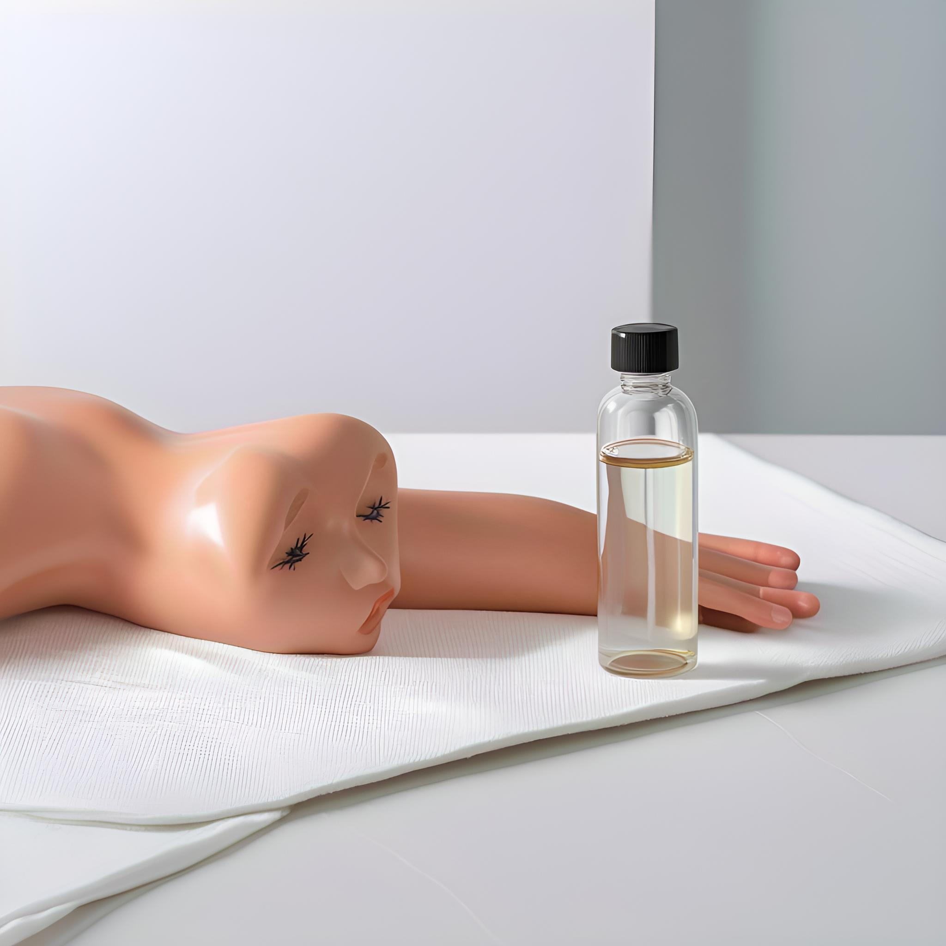
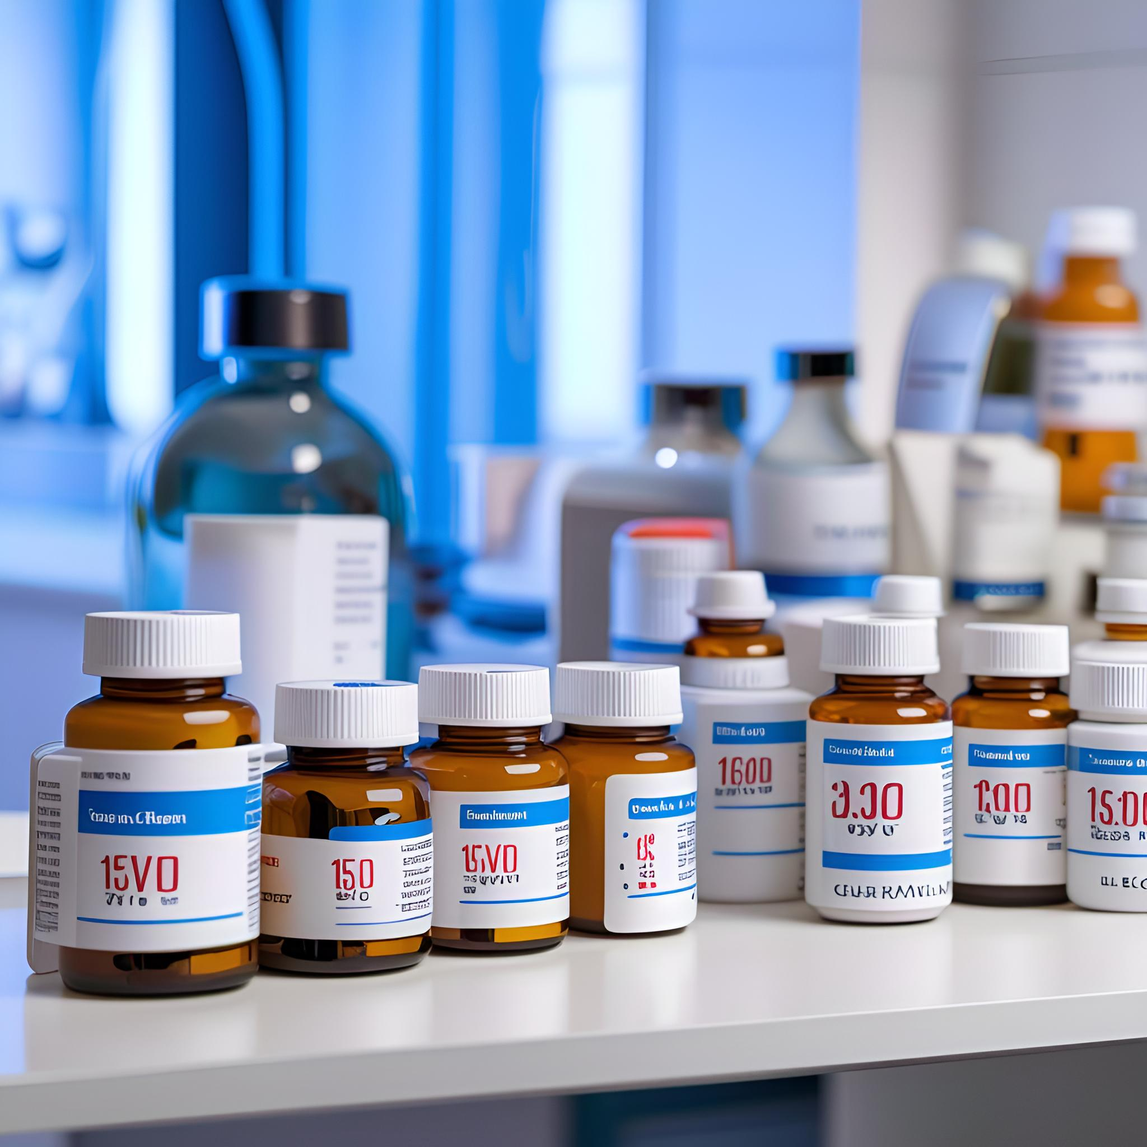
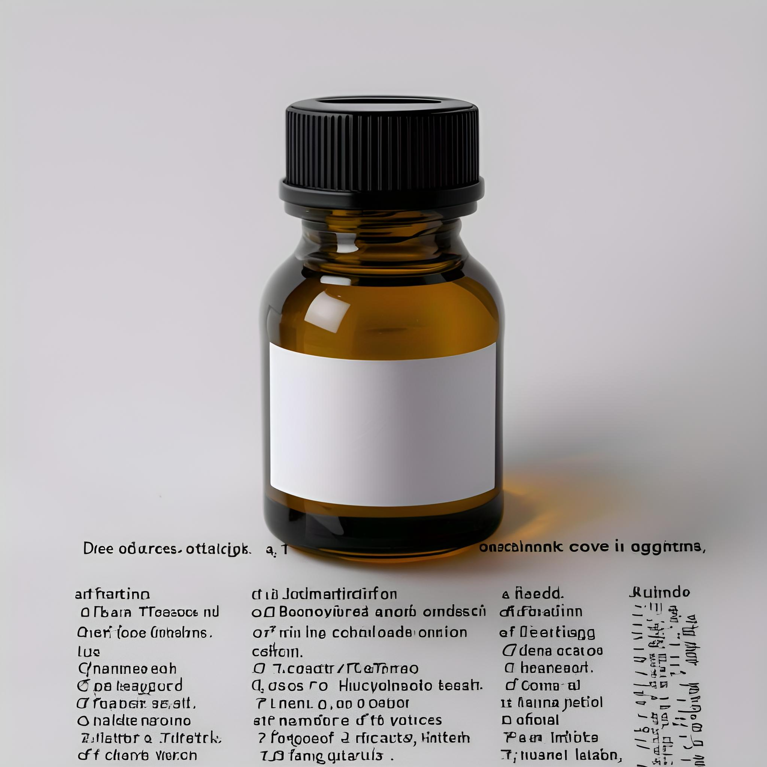
溶液剂的使用
正确测量剂量
皮肤清洁后使用
使用量杯或滴管准确量取溶液剂，避免过量或不足影响疗效。
在清洁干燥的皮肤上涂抹溶液剂，以提高药物吸收和减少感染风险。
遵循医嘱定时使用
注意药物相互作用
根据医生指导定时涂抹溶液剂，确保药物在体内维持有效浓度。
使用前应告知医生所有正在使用的药物，避免溶液剂与其他药物产生不良反应。

Slide 13
糊剂的使用
正确涂抹方法
使用糊剂时，应先清洁患处，然后均匀涂抹薄层，轻轻按摩至吸收。
避免接触健康皮肤
涂抹糊剂时需小心，避免药物接触周围的健康皮肤，以免引起不必要的刺激或过敏。

Slide 14
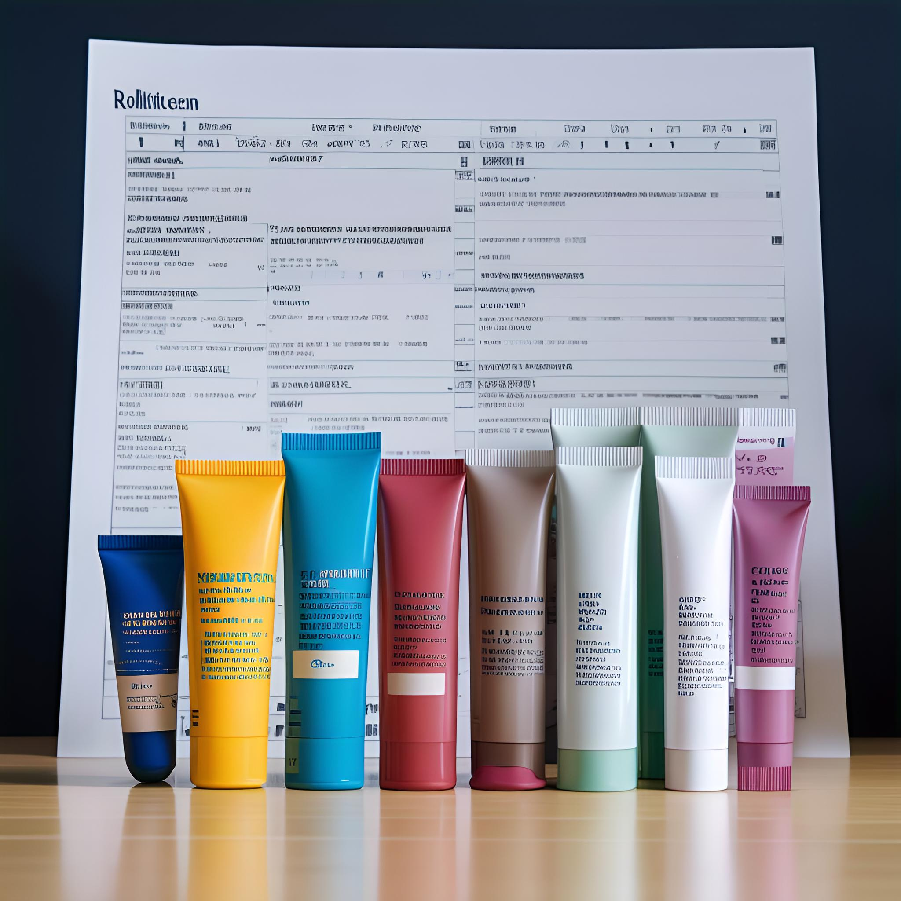
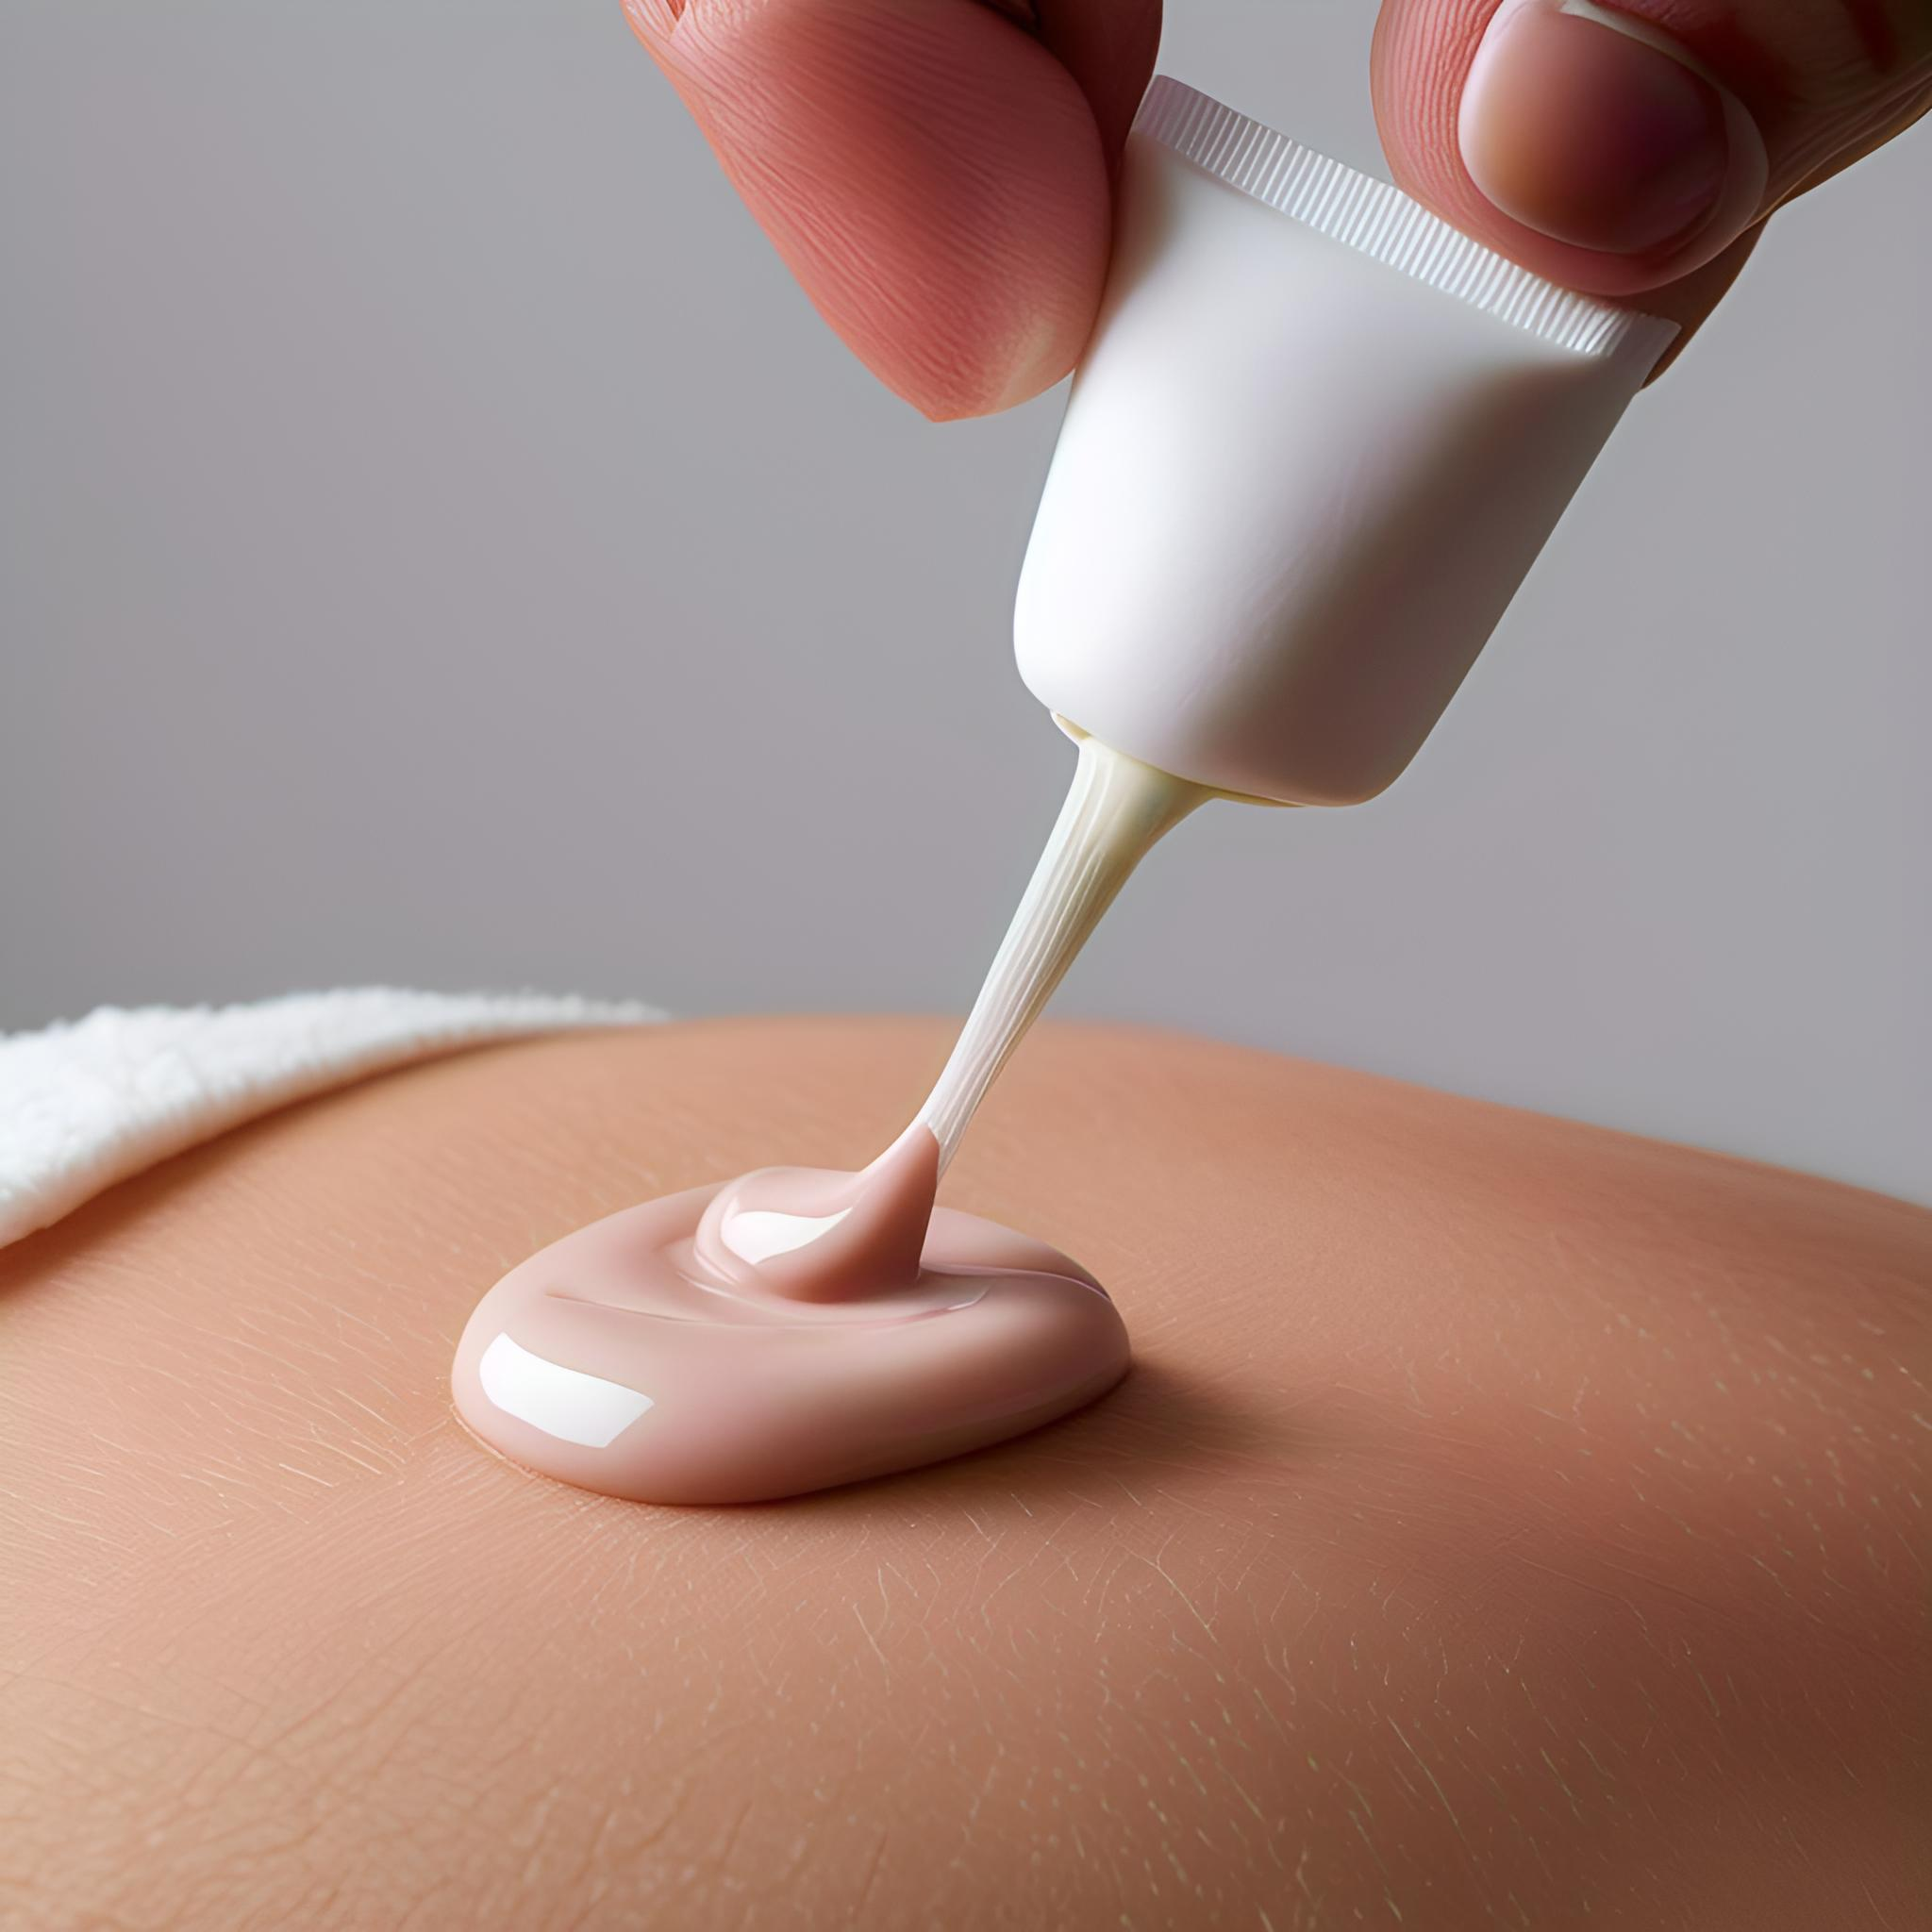
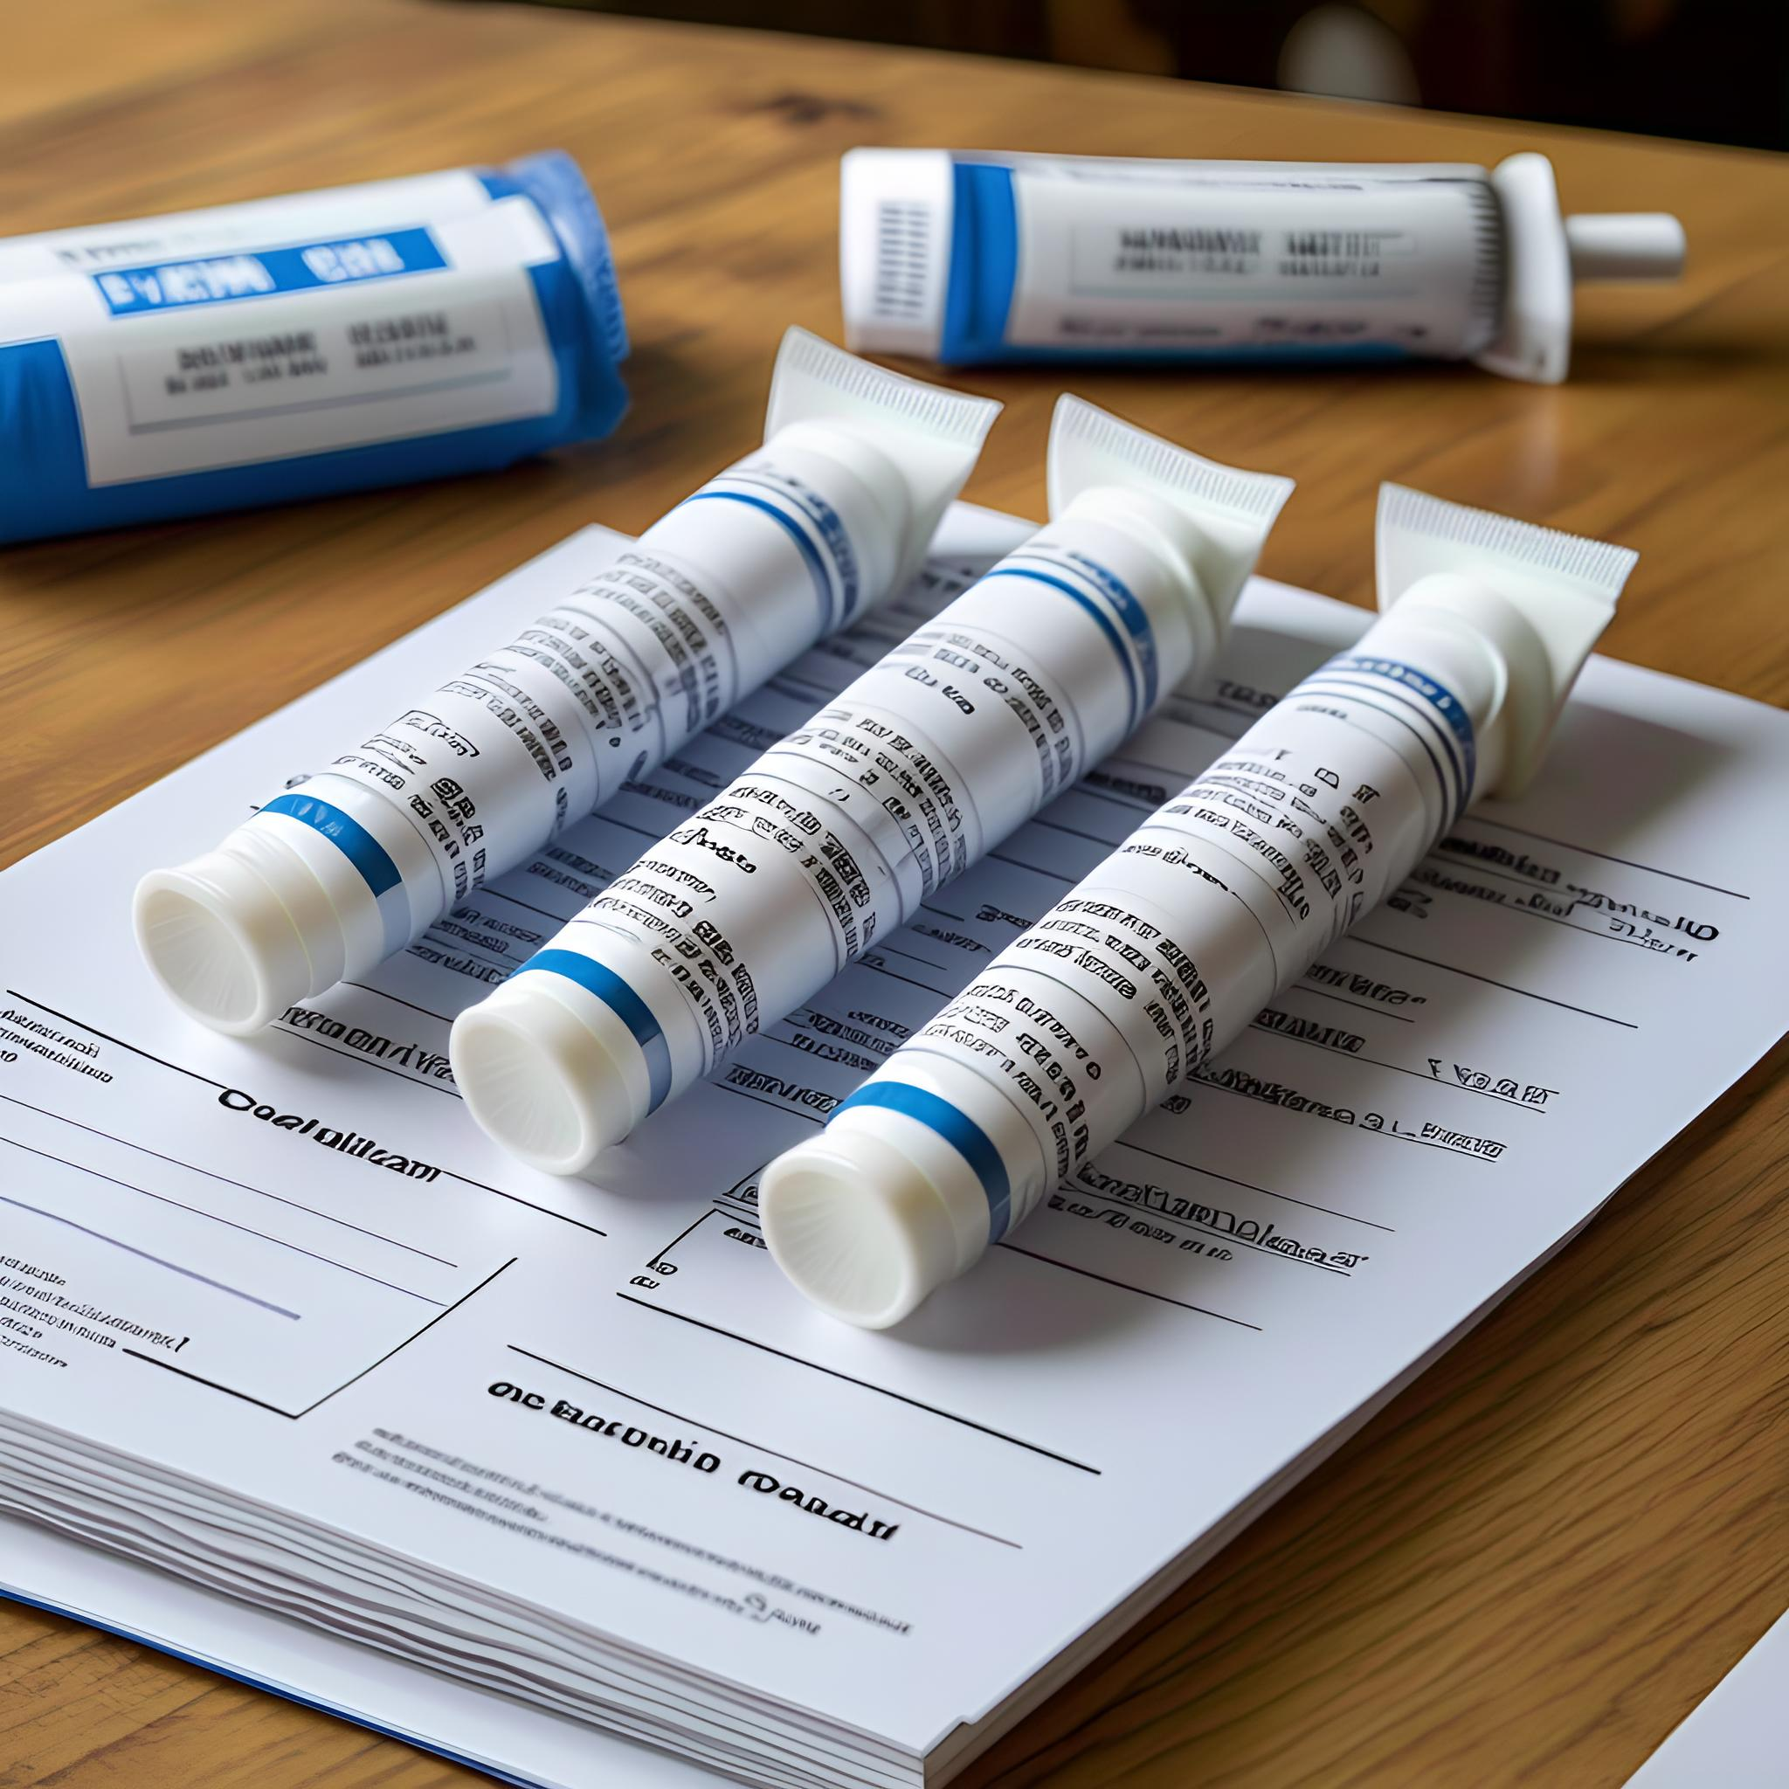
软膏的使用
选择合适的软膏
清洁患处
根据皮肤问题和医生建议选择适合的软膏，如抗生素软膏用于细菌感染。
在涂抹软膏前，先用温水和温和的肥皂清洁患处，保持皮肤干燥。
正确涂抹技巧
遵循医嘱使用
用无菌棉签或指尖取适量软膏，轻轻涂抹于患处，并避免接触眼睛等敏感部位。
严格按照医生的指示使用软膏，包括使用频率和持续时间，以确保疗效。

Slide 15
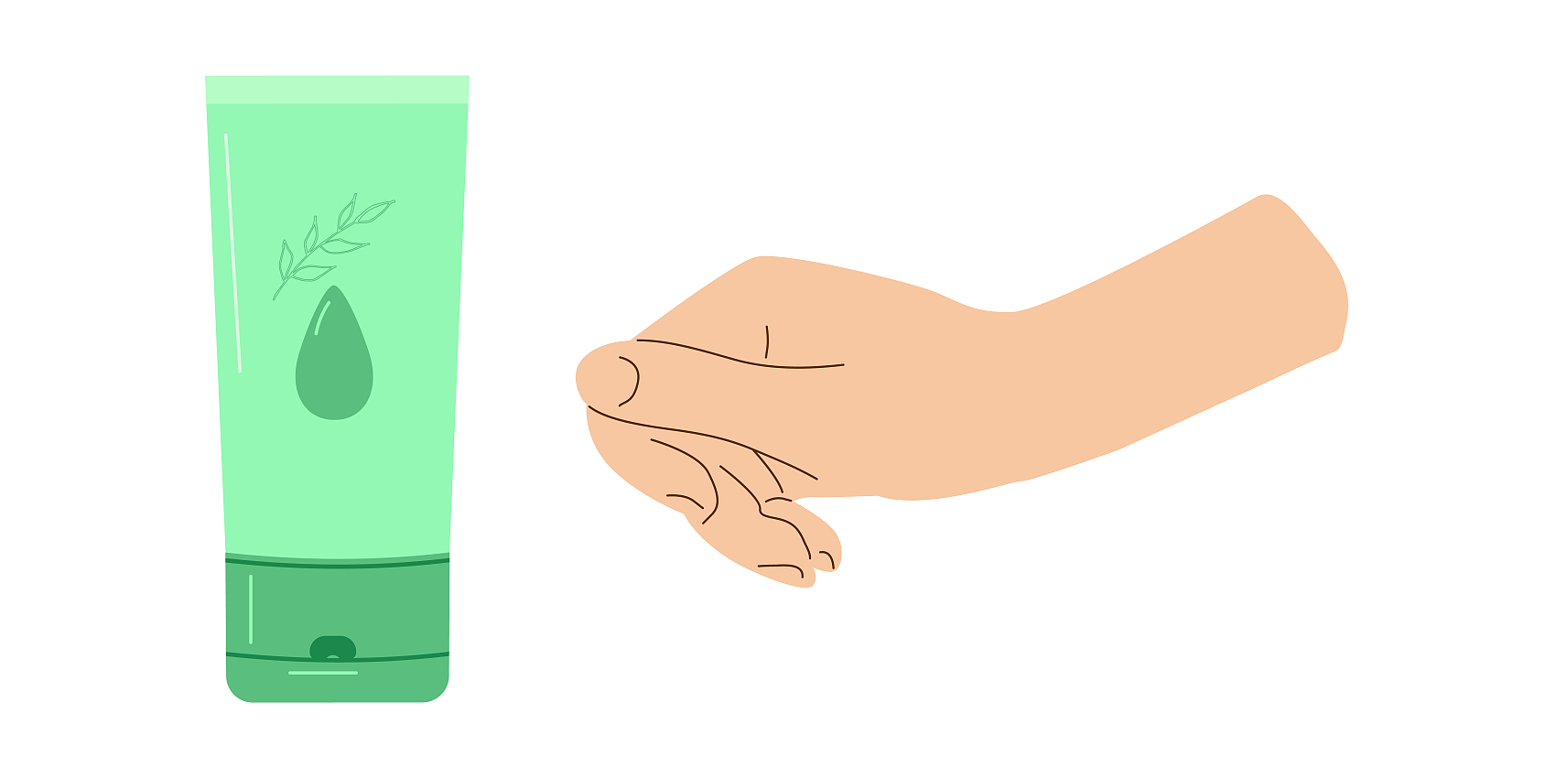
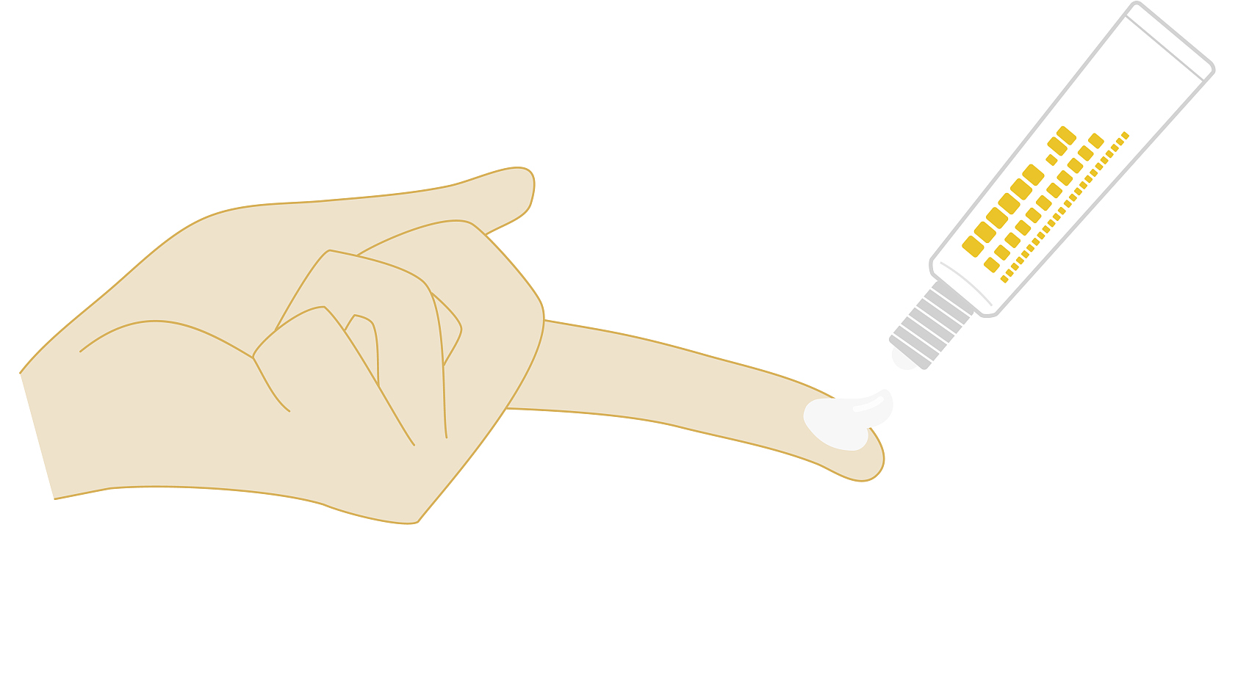
乳膏剂的使用
清洁皮肤
在使用乳膏剂前，应先用温水和温和的清洁剂清洁患处，去除污垢和油脂。
正确涂抹
取适量乳膏剂于指尖，轻轻涂抹于患处，并以打圈方式按摩至完全吸收。
避免接触眼睛
使用乳膏剂时应小心，避免乳膏接触眼睛或其他敏感部位，以免引起刺激或不适。

Slide 16
酊剂和醑剂的使用
酊剂的正确使用方法
醑剂的使用注意事项
酊剂通常用于外用，如消毒杀菌，使用时需按说明稀释并涂抹于患处。
醑剂多为口服，需注意剂量和服用时间，避免与酒精或其他药物相互作用。
酊剂和醑剂的储存条件
酊剂和醑剂的副作用
为保持药效，酊剂和醑剂应存放在阴凉干燥处，避免阳光直射和高温。
使用过程中若出现过敏反应或其他不适，应立即停药并咨询医生。

Slide 17
粉剂的使用
正确剂量的测量
混合使用方法
储存与保管
使用量匙或量杯准确测量粉剂，确保每次使用剂量一致，避免过量或不足。
将粉剂与适量的水或其他液体混合，搅拌均匀后使用，以提高药物的吸收和效果。
粉剂应存放在干燥、阴凉处，避免受潮结块，确保药效稳定和使用安全。

Slide 18
对老年人的关怀
04

Slide 19
关心爱护的重要性
提升老年人生活质量
预防皮肤问题
通过关怀爱护，可以有效提高老年人的生活满意度和幸福感。
定期的皮肤用药照护可以预防老年人常见的皮肤问题，如褥疮和干燥。
增强老年人安全感
促进家庭和谐
给予老年人足够的关心和爱护，有助于增强他们的安全感和被重视感。
对老年人的关怀爱护有助于增进家庭成员间的情感交流，促进家庭和谐。

Slide 20
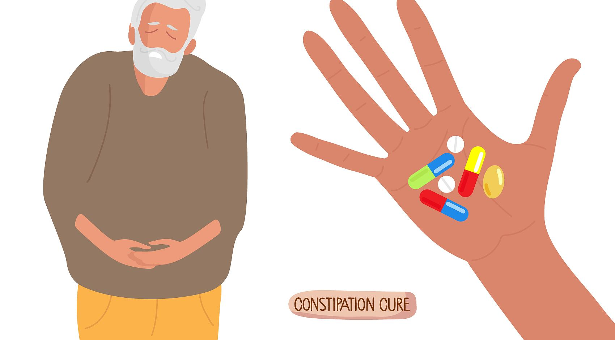
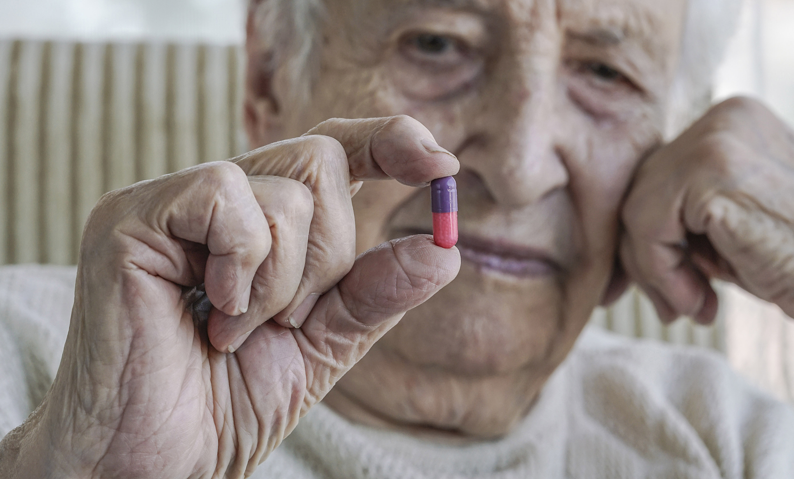
老年人用药的特殊考虑
药物剂量调整
老年人代谢减慢，需根据肾功能调整药物剂量，避免药物积累导致副作用。
多重用药管理
老年人常需同时服用多种药物，需注意药物间相互作用，避免不良反应。
药物副作用监测
老年人对药物副作用更敏感，用药期间需密切监测，及时调整治疗方案。

Slide 21
谢谢
THE END

